Slide 1
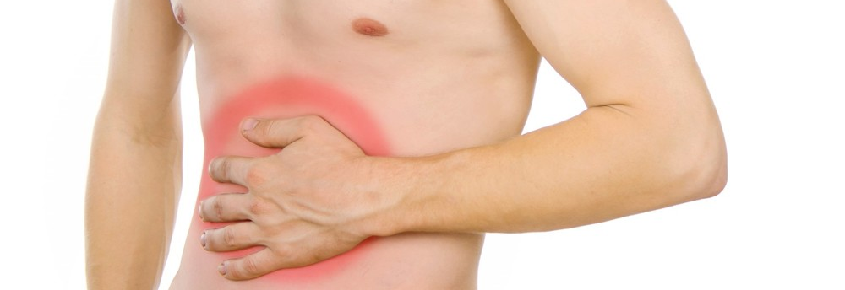


Maagklachten

Slide 2
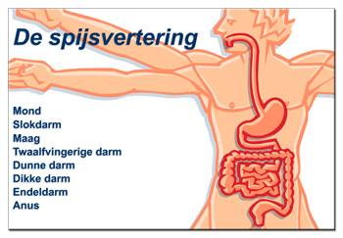

Slide 3

Maag (gaster, ventriculus)
Maag ligt in middenrif, hoog in je buikholte
De maag is een belangrijk onderdeel van ons spijsverteringskanaal.
De binnenkant van de maag is bedekt met een dikke slijmvlieslaag. De klieren in het maagslijmvlies produceren maagsap. Het zoutzuur doodt vele bacteriën die we met ons voedsel binnenkrijgen. Daarnaast activeert het zoutzuur de spijsverteringsenzymen.
Onder de slijmvlieslaag zit een laag met zenuwen en bloedvaten. De buitenkant van de maag bestaat uit een dikke spierlaag. Deze spieren zorgen ervoor dat voedsel wordt fijngemalen en vermengd met maagsap.

Slide 4
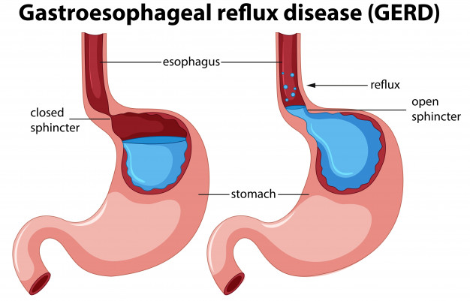
Wat zijn maagklachten?
pijn in de bovenbuik;
brandend maagzuur (reflux);
Oprispingen (opboeren, waarbij de maaginhoud tot in de keel kan komen);
soms met:
een opgeblazen gevoel;
misselijkheid;
braken;
gauw een vol gevoel na het eten.

Slide 5
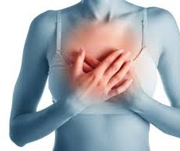
Maagklachten
Ieder jaar komen er van de 1000 patiënten 19 bij de huisarts met maagpijn en 8 met zuurbranden.
Het gaat om klachten die te maken hebben met de slokdarm, de maag en/of het eerste deel van de dunne darm (duodenum)
Meestal is er geen duidelijke oorzaak voor aan te wijzen. Dan noemen we het ‘a-specifieke maagklachten
Maagklachten zijn vervelend maar gaan uiteindelijk meestal vanzelf over.

Slide 6
Oorzaken van maagklachten
Vaak blijft de oorzaak van maagklachten (gastritis), onduidelijk ( a-specifiek).
De volgende factoren kunnen een rol spelen:
roken
te veel eten
vet eten
sterk gekruid eten
citrusvruchten
chocolade
pepermunt
zure of koolzuurhoudende drank
koffie
alcohol
medicijnen, bijvoorbeeld sommige pijnstillers (NSAID's), bloedverdunners
en antidepressiva
spanningen door angst, somberheid of stress
verhoogde druk in de buik door overgewicht, hoesten of verstopping
buikgriep (geeft tijdelijk maagklachten, vaak met overgeven en diarree)
Helicobacter pylori, een maagbacterie die een maagzweer kan veroorzaken

Slide 7

Adviezen bij (chronische) maagklachten?
Stop met roken
Leef gezond
Eet regelmatig
Kauw goed
Zorg voor een goede stoelgang
Vermijd voedingsmiddelen die bij u klachten geven
Medicijnen vóór, tijdens of na de maaltijd innemen
afvallen: als de patiënt te zwaar is, helpt afvallen vaak om de klachten te verminderen
(Een gewichtsvermindering van 10 procent (bijvoorbeeld 9 kilo bij iemand die 90 kilo weegt) kan al helpen)
refluxklachten kunnen door andere oorzaken ontstaan: zwangerschap, breuk middenrif, infectie bacterie

Slide 8
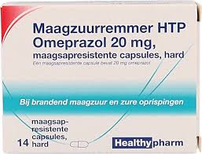
Medicijnen bij maagklachten
Medicijnen zijn vaak niet nodig bij maagklachten.
Evt stappenplan:
Antacidum ( aldegraat/magnesium hydroxide suspensie)
H2 receptorantagonist ( ranitidine)
Protonpompremmer ( Omeprazol)

Slide 9
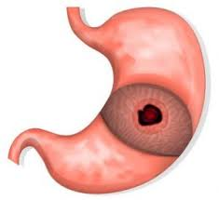
Maagzweer (Ulcus ventriculi)
Een maagzweer is een soort wondje in het slijmvlies van de maag.
soms zit de zweer echt in de maag zelf, maar meestal iets voorbij de uitgang van de maag, aan het begin van de twaalfvingerige darm.
Ook dan noemen we het een maagzweer
Een maagzweer kan worden aangetoond met een gastroscopie.
Een gastroscopie is een kijkonderzoek om het slijmvlies van de
slokdarm, maag en twaalfvingerige darm te kunnen beoordelen.

Slide 10
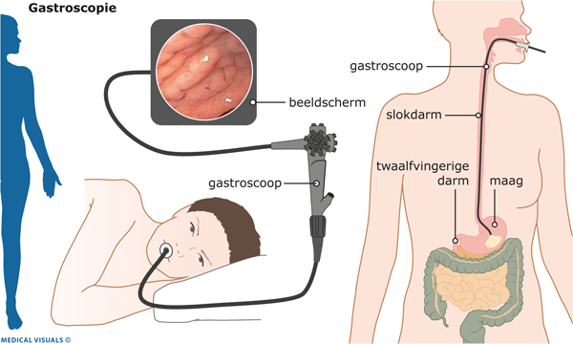
Gastroscopie

Slide 11
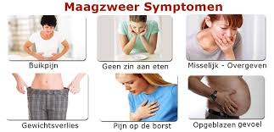
Verschijnselen bij een maagzweer
Een maagzweer geeft pijn in de bovenbuik. De pijn wordt vaak ‘s
nachts erger en vermindert na het eten.
Men kan ook last hebben van:
brandend maagzuur
oprispingen (opboeren, waarbij de maaginhoud tot in de keel kan komen)
een opgeblazen gevoel
misselijkheid
braken (zelden bloed)
gauw een vol gevoel na het eten

Slide 12
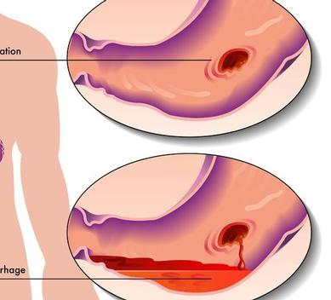
Maag perforatie
Wanneer een maagzweer groter en dieper wordt kan er een maagbloeding/perforatie ontstaan met:
gitzwarte ontlasting (melena)
bloed overgeven
Er komt dan maagzuur in de buikholte> risico op buikvliesprikkeling/ontsteking
Dit kan heftige pijn geven.

Slide 13
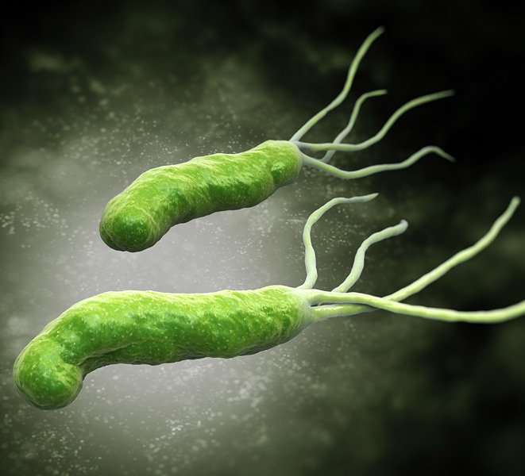
Hoe ontstaat een maagzweer?
De bacterie Helicobacter pylori in het maagslijmvlies is de meest voorkomende oorzaak.
Bepaalde medicijnen kunnen het maagslijmvlies irriteren en kwetsbaar maken, zoals:
  NSAID’s ( ibuprofen , naproxen en diclofenac)
  Sommige bloedverdunners (acetylsalicylzuur en carbasalaatcalcium)
  Corticosteroïden ( prednisolon)

Slide 14
Adviezen bij een maagzweer
Niet roken.
Geen alcohol drinken.
Soms helpt het om vier tot zes kleine maaltijden per dag te nemen, in plaats
van twee of drie grote maaltijden.
gezond en afwisselend eten.
niet teveel en niet te vet.

Slide 15
Medicijnen bij een maagzweer
Maagzweren zijn goed te behandelen met medicijnen.
Zit de zweer in de maag en is de Helicobacter pylori bacterie in het maagslijmvlies aangetoond, dan is eradicatie geïndiceerd.
Dit houdt in:
twee soorten antibiotica (meestal amoxicilline en claritromycine );
en een maagzuurpompremmer ( bijv. omeprazol of pantoprazol )
Zit de zweer in de maag en is er geen Helicobacter gevonden, dan wordt er alleen een zuurremmer gegeven.

Slide 16
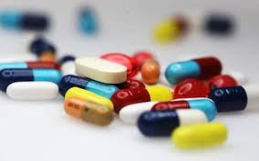
Hoe gaat het verder bij een maagzweer?
Vaak verdwijnen de klachten na gebruik van medicijnen.
Als de zweer in de maag zit, volgt er na acht weken opnieuw een inwendig kijkonderzoek (gastroscopie) > controle maagslijmvlies
Bij een zweer in de twaalfvingerige darm is dat niet nodig. Wel wordt er altijd opnieuw een Helicobacter pylori test gedaan om te controleren of de bacterie weg is.
Als de bacterie er nog zit, dan krijgt de patient opnieuw een eradicatie kuur

Slide 17

Wanneer contact opnemen bij een maagzweer?
Bel direct de huisarts of huisartsenpost als:
de ontlasting gitzwart
Er bloed wordt gebraakt
de pijn ondraaglijk wordt en niet meer weggaat
De patient suf wordt en steeds bijna flauw valt

